Slide 1


Slide 2
Základní informace:
SŠ musí zveřejnit kritéria do konce ledna
Zároveň se podávají až 2 přihlášky na SŠ s talentovou zkouškou a 3 přihlášky na SŠ netalentové
Lze podat i 3 přihlášky na 1 škole (3 různé obory)
2 způsoby podání přihlášky (elektronicky nebo papírově)
Započtení prospěchu ze ZŠ není povinné
Uchazeč musí předem stanovit prioritu přijetí
Cermat určuje, kde uchazeč píše JPZ
JPZ ve dvou termínech, do přijímacího řízení se započítává lepší výsledek z testu z M a Čj z obou termínů

Slide 3
Podávání přihlášek I
Elektronicky v digitálním přihlašovacím systému DIPSY
Zákonný zástupce uchazeče se přihlásí do systému např. ověřenou elektronickou identitou (např. mobilní klíč eGovernmentu nebo bankovní identita). Tím jej systém jednoznačně identifikuje a vyplní většinu údajů automaticky z centrálních registrů. Vy doplníte zvolené školy, studijní obory a prioritu volby + požadované přílohy. Přihláška se do škol nijak nedoručuje, školy k ní mají přístup přímo v systému.
Další komunikace probíhá skrz systém.
Všechny střední školy preferují !!

Slide 4
DIPSY
(digitální přihlašovací systém)
bude spuštěn 1. února
https://dipsy.cz

Slide 5
Podávání přihlášek II
Papírově
Podáním vyplněného tiskopisu s přílohami
doporučeně na adresu všech škol - platí razítko odeslání
osobní doručení
datovou schránkou fyzické osoby – nutná konverze na CzechPointu
Další komunikace probíhá doporučenou poštou (do vlastních rukou) nebo datovou schránkou.

Slide 6
Další informace
www.prihlaskynastredni.cz
Algoritmus rozřazování
https://tau.cermat.cz (aplikace na procvičování úloh)
https://www.vzdelavanivdatech.cz/
Způsob dokládání prospěchu ze ZŠ
jakýkoliv způsob skenu
při pochybnostech mohou vyžadovat originál
loni SŠ preferovali vytištěné od ZŠ a podepsané
rádi připravíme pro všechny a dáme žákům k vysvědčení 30. 1.

Slide 7
Termíny + 1. kolo
odevzdávání přihlášek, od 1. 2. do 20. 2. 2026
jednotná přijímací zkouška (M+Čj) pro čtyřleté obory – 10. a 13. 4. 2026 na určených školách
jednotná přijímací zkouška (M+Čj) pro víceleté obory – 14. a 15. 4. 2026 na určených školách
školní či talentová zkouška – termín stanovují školy, které je vypisují (alespoň jeden mimo termín JPZ) - 15. 3. - 23. 4. 2026
náhradní termín JPZ: 29. 4. a 30. 4. 2026
zveřejnění definitivních výsledků (přijat x nepřijat) - 15.5.2026. Výsledek se nezasílá.

Slide 8
Po zveřejnění výsledků PŘ
Škola bude dále komunikovat s přijatými uchazeči
Nepřijatí uchazeči se mohou odvolat do 3 dnů od zveřejnění rozhodnutí – ale pouze proti formálním nedostatkům přijímacího řízení. Odvolání běžná v předchozích letech (pro doplnění přijatých uchazečů za uchazeče nastupující na jinou školu) budou bezpředmětná.
Pokud uchazeč odmítne přijetí na škole, která ho přijala, bude vyřazen a musí se hlásit v 2.kole na školu, které zůstane volná kapacita. Školy nesmí tato místa v 1. kole obsadit.

Slide 9
2.kolo
19. 5. 2026 zveřejnění kompletního seznamu škol
do 25. 5. 2026 podání přihlášky - postup stejný jako v 1.kole
Školní zkoušky od 8. do 14. 6. 2026, JPZ se nekoná (povinně se použijí výsledky 1.kola)
23. 6. 2026 – zveřejnění výsledků 2.kola

Slide 10
3.kolo
Libovolný počet přihlášek – pouze papírově
Přijímací řízení je plně v režii škol

Slide 11
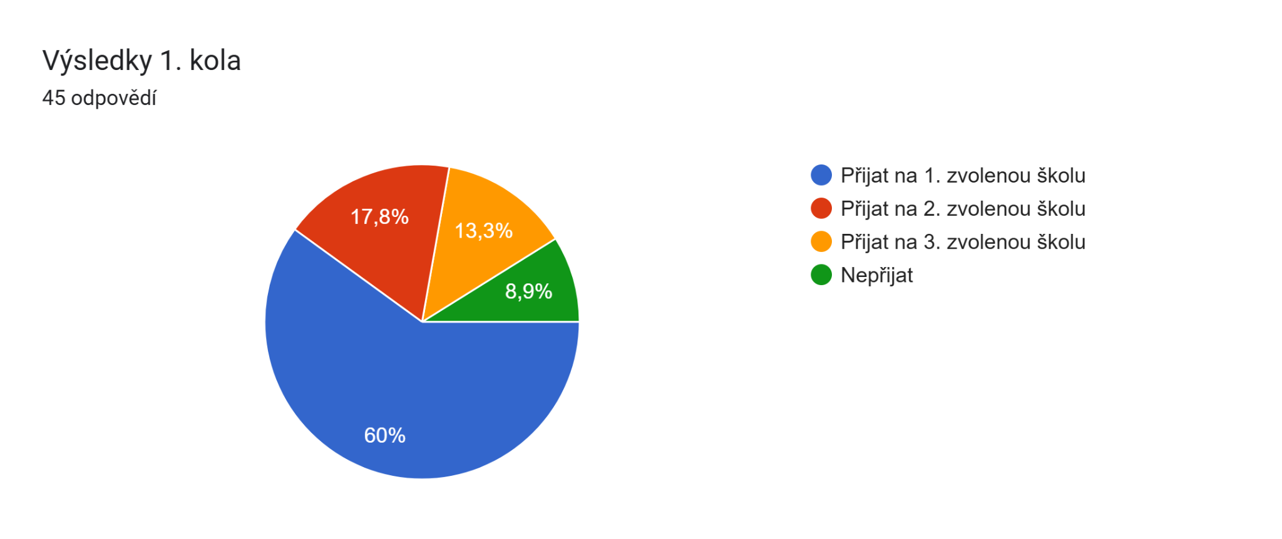
Naši lonští deváťáci

Slide 12
DĚKUJI ZA POZORNOST
Prostor pro vaše otázky

